Slide 1
Трансляція мережевих адрес - NAT Network Address Translation for IPv4
Проблеми обмеженої кількості адрес IPv4
Використання трансляції мережевих адрес (Network Address Translation - NAT)
Налаштування NAT
Використання трансляції портів (Port Address Translation - PAT)
Налаштування PAT
Налаштування NAT-PT (v6 to v4)
Пошук та усунення несправностей NAT

Slide 2
Діапазон приватних адрес IPv4
Простір IPv4-адрес недостатньо великий, щоб надати унікальну адресу кожному пристрою, що підключається до мережі Інтернет
Приватні мережеві адреси описані в документі RFC 1918 і створені для використання тільки всередині мережі підприємства або офісу
На відміну від публічних адрес, приватні адреси не маршрутизируются інтернет-маршрутизаторами
Приватні адреси можуть частково вирішити проблему нестачі IPv4-адрес, але спочатку необхідно виконати перетворення приватних адрес, оскільки вони не маршрутизуються інтернет-пристроями
NAT - це процес, який здійснює подібне перетворення
Notes:
11.1 NAT Operation
11.1.1 NAT Characteristics
11.1.1.1 IPv4 Private Address Space

Slide 3
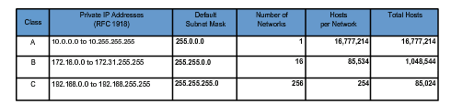
IP адресація
Зарезервовані адресні пули для приватних мереж
Приватні IP-адреси, не маршрутизуються в мережі Інтернет
DHCP автоматично роздає IP-адреси

Slide 4
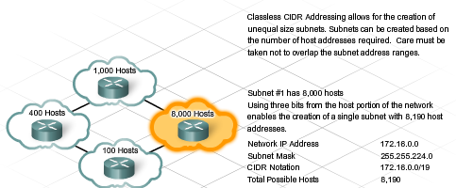
Організація підмереж
Особливості безкласової адресації:
CIDR: ідентифікує мережу на основі кількості біт в мережевому префіксі
VLSM: ділить адресний простір на мережі різного розміру

Slide 5
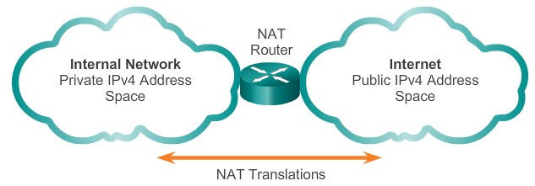
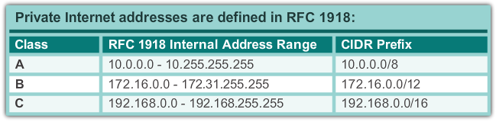
Простір приватних адрес IPv4
Notes:
11.1 NAT Operation
11.1.1 NAT Characteristics
11.1.1.1 IPv4 Private Address Space

Slide 6
Що таке NAT?
NAT - це процес, який використовується для перетворення мережевих адрес
Основною метою використання NAT є економія кількості публічних IPv4-адрес
Зазвичай даний процес реалізується на прикордонних мережевих пристроях - міжмережевих екранах або маршрутизаторах
Дозволяє застосовувати приватні адреси всередині мережі, перетворюючи їх у публічні тільки в разі потреби
Пристроям всередині підприємства можуть присвоюватися приватні адреси, а самі пристрої можуть функціонувати з унікальними локальними адресами
Notes:
11.1 NAT Operation
11.1.1 NAT Characteristics
11.1.1.2 What is NAT?

Slide 7
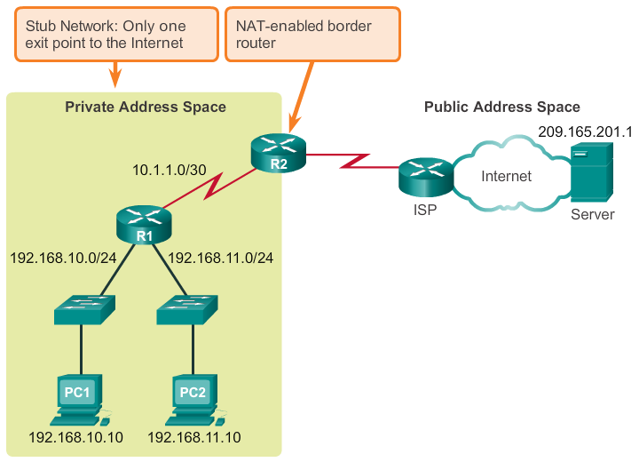
Що таке NAT?
Notes:
11.1 NAT Operation
11.1.1 NAT Characteristics
11.1.1.2 What is NAT?

Slide 8
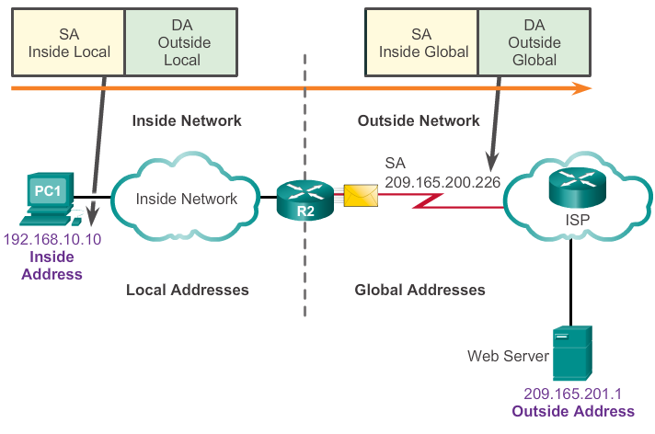
NAT Terminology
In NAT terminology, inside network is the set of devices using private addresses. Outside networks are all other networks
NAT includes 4 types of addresses:
Inside local address
Inside global address
Outside local address
Outside global address
Notes:
11.1 NAT Operation
11.1.1 NAT Characteristics
11.1.1.3 NAT Terminology

Slide 9
NAT Characteristics NAT Terminology
The terms, inside and outside, are combined with the terms local and global to refer to specific addresses
Inside local address
Inside global address
Outside global address
Outside local address
Notes:
11.1 NAT Operation
11.1.1 NAT Characteristics
11.1.1.3 NAT Terminology

Slide 10
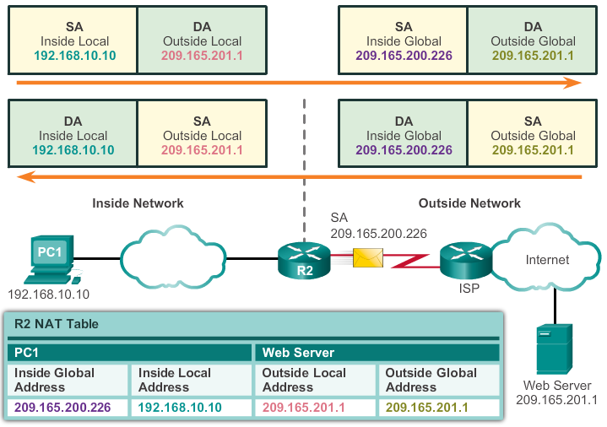
NAT Characteristics How NAT Works
Notes:
11.1 NAT Operation
11.1.1 NAT Characteristics
11.1.1.5 How NAT Works

Slide 11
Types Of NAT Static NAT
Static NAT uses a one-to-one mapping of local and global addresses
These mappings are configured by the network administrator and remain constant
Static NAT is particularly useful when servers hosted in the inside network must be accessible from the outside network
A network administrator can SSH to a server in the inside network by point his SSH client to the proper inside global address
Notes:
11.1 NAT Operation
11.1.2 Types Of NAT
11.1.2.1 Static NAT

Slide 12
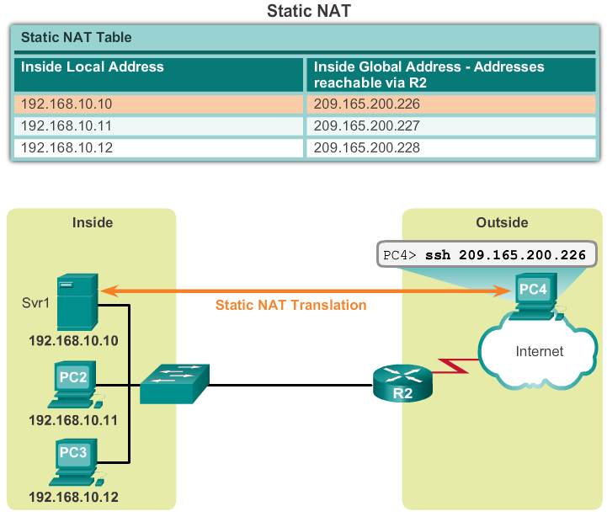
Types Of NAT Static NAT
Notes:
11.1 NAT Operation
11.1.2 Types Of NAT
11.1.2.1 Static NAT

Slide 13
Types Of NAT Dynamic NAT
Dynamic NAT uses a pool of public addresses and assigns them on a first-come, first-served basis
When an inside device requests access to an outside network, dynamic NAT assigns an available public IPv4 address from the pool
Dynamic NAT requires that enough public addresses are available to satisfy the total number of simultaneous user sessions
Notes:
11.1 NAT Operation
11.1.2 Types Of NAT
11.1.2.2 Dynamic NAT

Slide 14
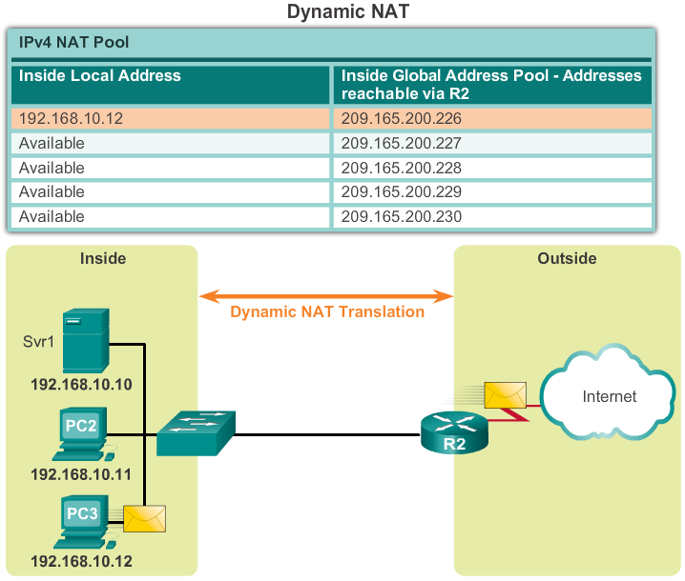
Types Of NAT Dynamic NAT
Notes:
11.1 NAT Operation
11.1.2 Types Of NAT
11.1.2.2 Dynamic NAT

Slide 15
Types Of NAT Port Address Translation NAT (PAT)
PAT maps multiple private IPv4 addresses to a single public IPv4 address or a few addresses
PAT uses the pair source port and source IP address to keep track of what traffic belongs to what internal client
PAT is also known as NAT overload
By also using the port number, PAT is able to forward the response packets to the correct internal device
The PAT process also validates that the incoming packets were requested, thus adding a degree of security to the session
Notes:
11.1 NAT Operation
11.1.2 Types Of NAT
11.1.2.3 Port Address Translation NAT (PAT)

Slide 16
Types Of NAT Comparing NAT and PAT
NAT translates IPv4 addresses on a 1:1 basis between private IPv4 addresses and public IPv4 addresses
PAT modifies both the address and the port number
NAT forwards incoming packets to their inside destination by referring to the incoming source IPv4 address given by the host on the public network
With PAT, there is generally only one or a very few publicly exposed IPv4 addresses
PAT is also able to translate protocols that don’t use port numbers such as ICMP. Each one of these protocols are supported differently by PAT
Notes:
11.1 NAT Operation
11.1.2 Types Of NAT
11.1.2.5 Comparing NAT and PAT

Slide 17
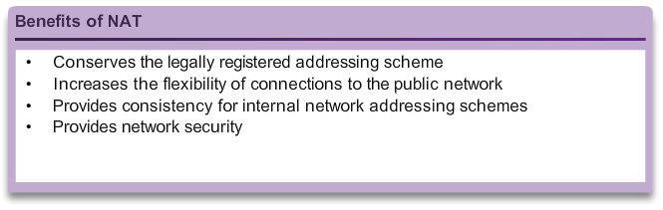
Benefits Of NAT Benefits of NAT
Notes:
11.1 NAT Operation
11.1.3 Benefits Of NAT
11.1.3.1 Benefits Of NAT

Slide 18
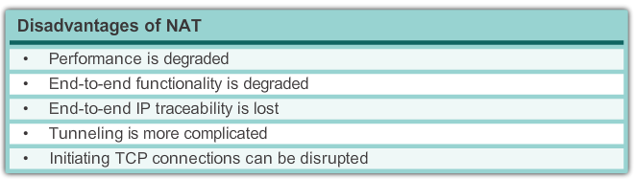
Benefits Of NAT Disadvantages of NAT
Notes:
11.1 NAT Operation
11.1.3 Benefits Of NAT
11.1.3.2 Disadvantages of NAT

Slide 19
Configuring Static NAT Configuring Static NAT
There are two basic tasks when configuring static NAT translations:
Create the mapping between the inside local and outside local addresses
Define which interface belong to the inside network and which belong to the outside network
Notes:
11.1 NAT Operation
11.2.1 Configuring Static NAT
11.2.1.1 Configuring Static NAT

Slide 20
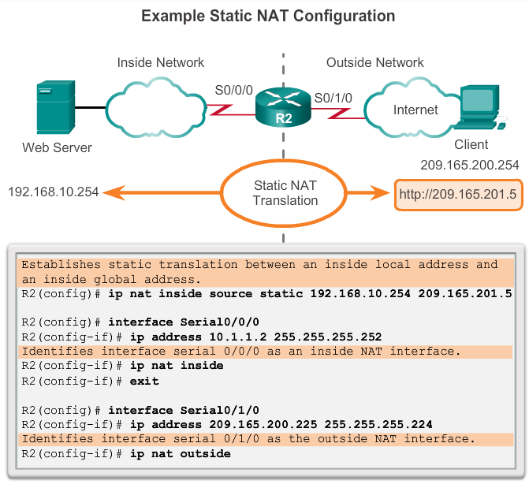
Configuring Static NAT Configuring Static NAT
Notes:
11.1 NAT Operation
11.2.1 Configuring Static NAT
11.2.1.1 Configuring Static NAT

Slide 21
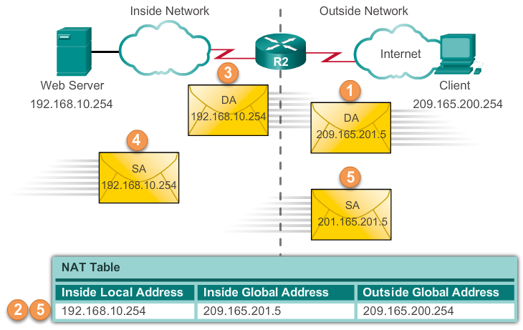
Configuring Static NAT Analyzing Static NAT
Notes:
11.1 NAT Operation
11.2.1 Configuring Static NAT
11.2.1.2 Analyzing Static NAT

Slide 22
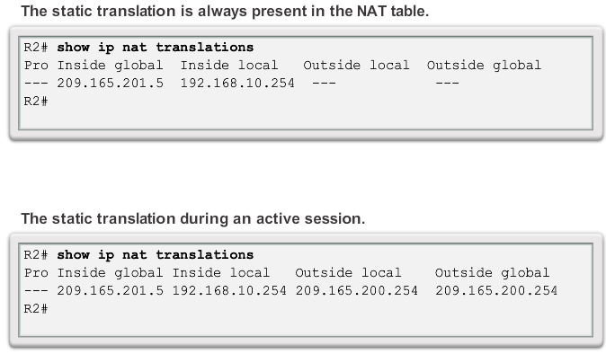
Configuring Static NAT Verifying Static NAT
Notes:
11.1 NAT Operation
11.2.1 Configuring Static NAT
11.2.1.2 Verifying Static NAT

Slide 23
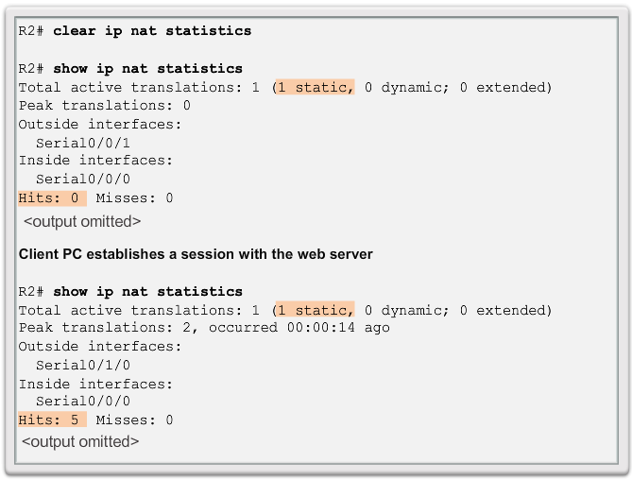
Configuring Static NAT Verifying Static NAT
Notes:
11.1 NAT Operation
11.2.1 Configuring Static NAT
11.2.1.2 Verifying Static NAT

Slide 24
Configuring Dynamic NAT Dynamic NAT Operation
The pool of public IPv4 addresses (inside global address pool) is available to any device on the inside network on a first-come first-served basis
With dynamic NAT, a single inside address is translated to a single outside address
The pool must be large enough to accommodate all inside devices
A device won’t be able to communicate to any external networks if no addresses are available in the pool
Notes:
11.1 NAT Operation
11.2.2 Configuring Dynamic NAT
11.2.2.1 Dynamic NAT Operation

Slide 25
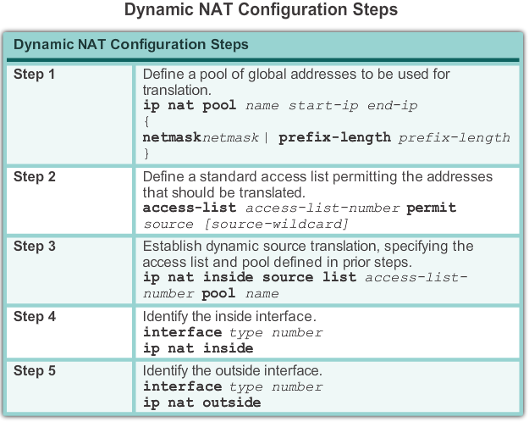
Configuring Dynamic NAT Configuring Dynamic NAT
Notes:
11.1 NAT Operation
11.2.2 Configuring Dynamic NAT
11.2.2.2 Configuring Dynamic NAT

Slide 26
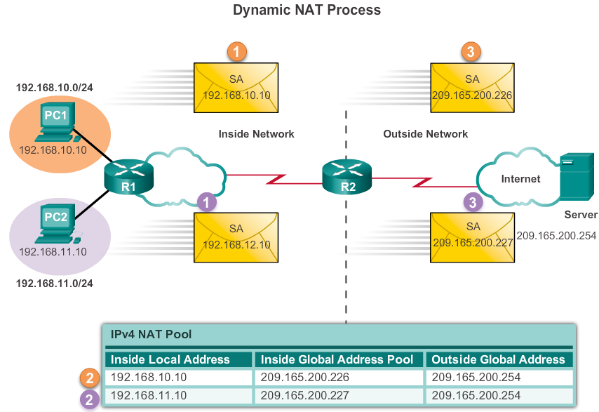
Configuring Dynamic NAT Analyzing Dynamic NAT
Notes:
11.1 NAT Operation
11.2.2 Configuring Dynamic NAT
11.2.2.3 Analyzing Dynamic NAT

Slide 27
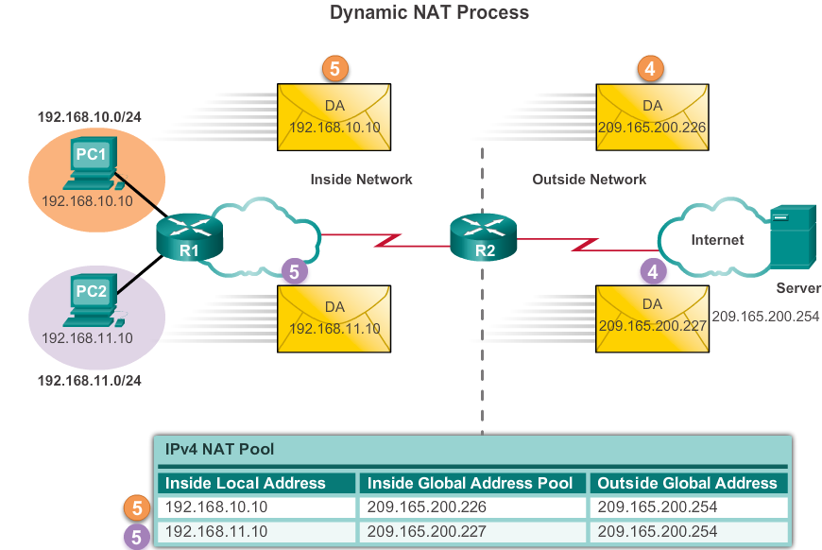
Configuring Dynamic NAT Analyzing Dynamic NAT
Notes:
11.1 NAT Operation
11.2.2 Configuring Dynamic NAT
11.2.2.3 Analyzing Dynamic NAT

Slide 28
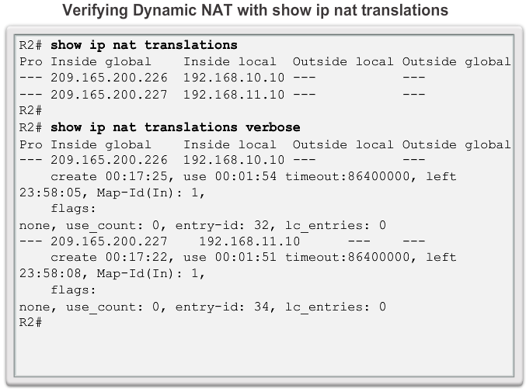
Configuring Dynamic NAT Verifying Dynamic NAT
Notes:
11.1 NAT Operation
11.2.2 Configuring Dynamic NAT
11.2.2.4 Verifying Dynamic NAT

Slide 29
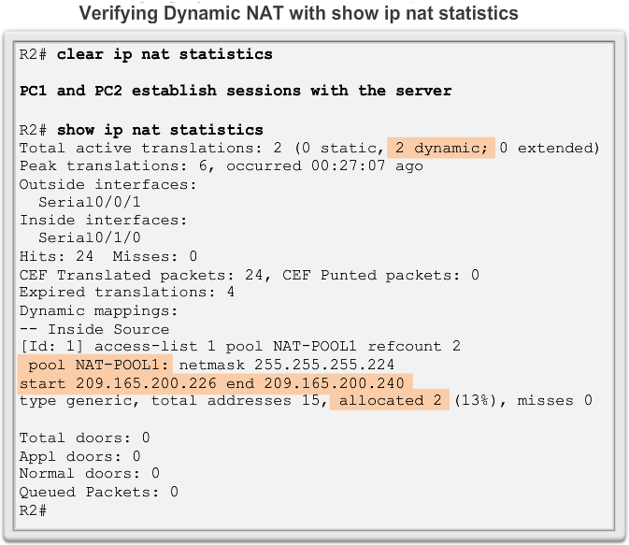
Configuring Dynamic NAT Verifying Dynamic NAT
Notes:
11.1 NAT Operation
11.2.2 Configuring Dynamic NAT
11.2.2.4 Verifying Dynamic NAT

Slide 30
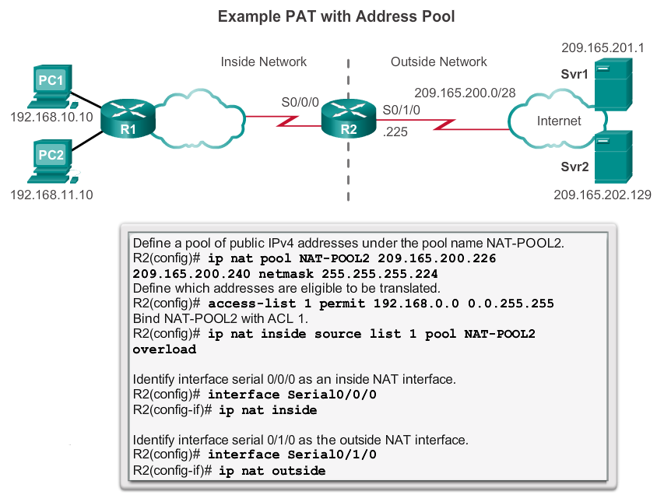
Configuring Port Address Translation (PAT) Configuring PAT: Address Pool
Notes:
11.1 NAT Operation
11.2.3 Configuring Port Address Translation (PAT)
11.2.3.1 Configuring PAT: Address Pool

Slide 31
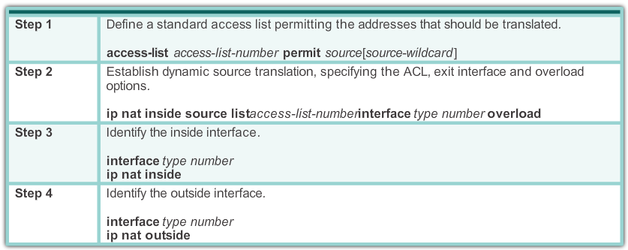
Configuring Port Address Translation (PAT) Configuring PAT: Single Address
Notes:
11.1 NAT Operation
11.2.3 Configuring Port Address Translation (PAT)
11.2.3.2 Configuring PAT: Single Address

Slide 32
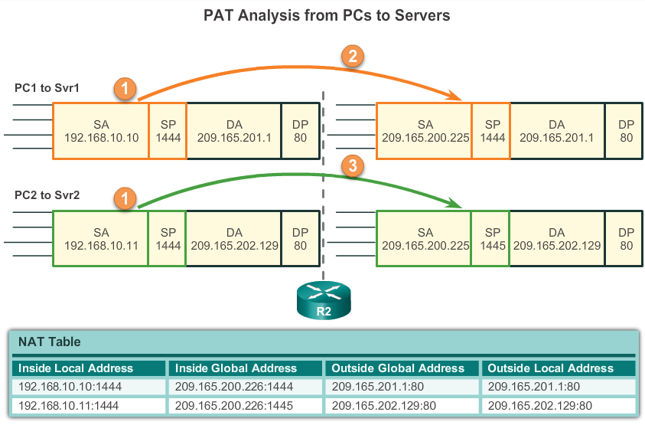
Configuring Port Address Translation (PAT) Analyzing PAT
Notes:
11.1 NAT Operation
11.2.3 Configuring Port Address Translation (PAT)
11.2.3.3 Analyzing PAT

Slide 33
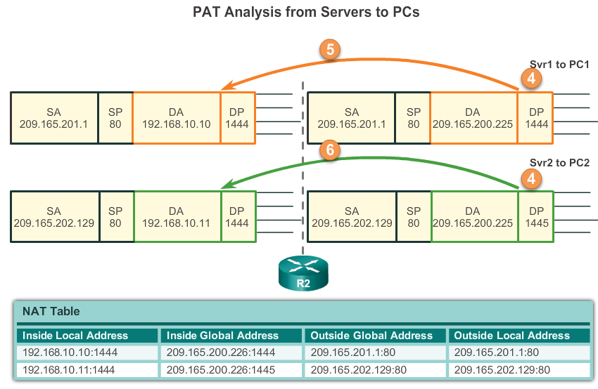
Configuring Port Address Translation (PAT) Analyzing PAT
Notes:
11.1 NAT Operation
11.2.3 Configuring Port Address Translation (PAT)
11.2.3.3 Analyzing PAT

Slide 34
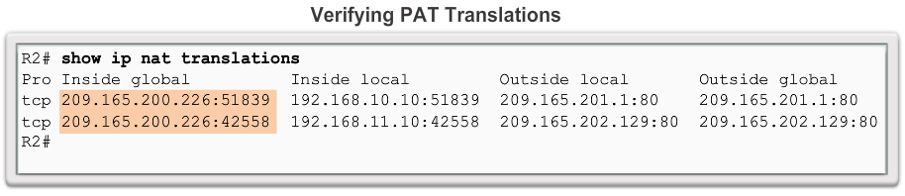
Configuring Port Address Translation (PAT) Verifying PAT
Notes:
11.1 NAT Operation
11.2.3 Configuring Port Address Translation (PAT)
11.2.3.4 Verifying PAT

Slide 35
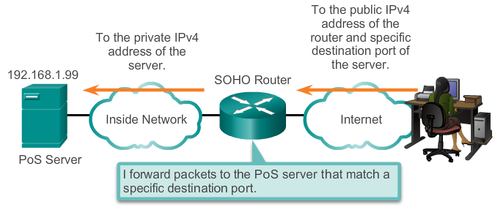
Port Forwarding Port Forwarding
Port forwarding is the act of forwarding a network port from one network node to another
A packet sent to the public IP address and port of a router can be forwarded to a private IP address and port in inside network
This is helpful in situations where servers have private addresses, not reachable from the outside networks
Notes:
11.1 NAT Operation
11.2.4 Port Forwarding
11.2.4.1 Port Forwarding

Slide 36
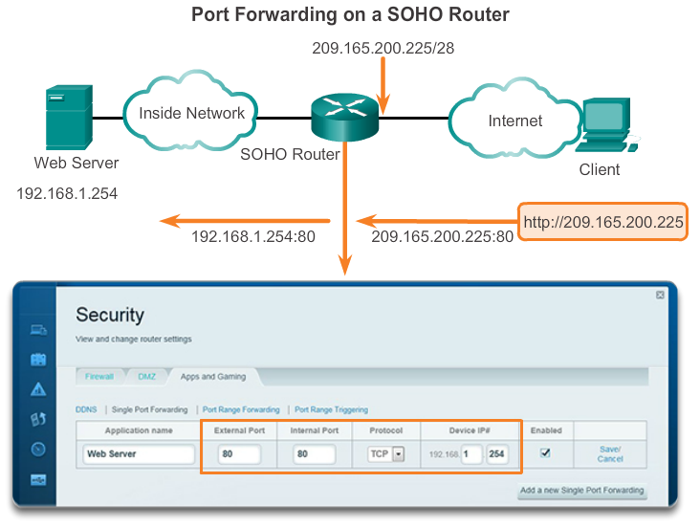
Port Forwarding SOHO Example
Notes:
11.1 NAT Operation
11.2.4 Port Forwarding
11.2.4.2 SOHO Example

Slide 37
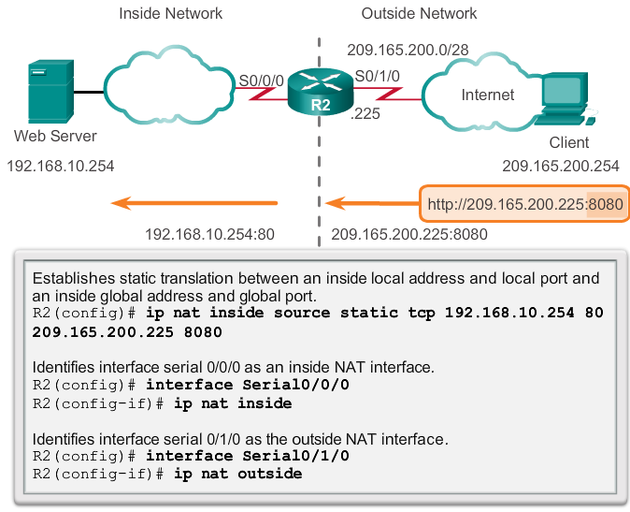
Port Forwarding Configuring Port Forwarding with IOS
In IOS, Port forwarding is essentially a static NAT translation with a specified TCP or UDP port number
Notes:
11.1 NAT Operation
11.2.4 Port Forwarding
11.2.4.3 Configuring Port Forwarding with IOS

Slide 38
Configuring NAT and IPv6 NAT for IPv6?
NAT is a workaround for IPv4 address scarcity
IPv6 with a 128-bit address provides 340 undecillion addresses
Address space is not an issue for IPv6
IPv6 makes IPv4 public-private NAT unnecessary by design
However, IPv6 does implement a form of private addresses and it is implemented differently than they are for IPv4
Notes:
11.1 NAT Operation
11.2.5 Configuring NAT and IPv6
11.2.5.1 NAT for IPv6?

Slide 39
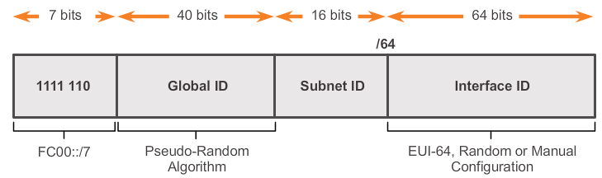
Configuring NAT and IPv6 IPv6 Unique Local Addresses
IPv6 unique local addresses (ULA) is designed to allows IPv6 communications within a local site
ULA is not meant to provide additional IPv6 address space
ULA have the prefix FC00::/7, which results in a first hextet range of FC00 to FDFF
Unique local addresses are defined in RFC 4193
ULAs is also known as local IPv6 addresses (not to be confused with IPv6 link-local addresses)
Notes:
11.1 NAT Operation
11.2.5 Configuring NAT and IPv6
11.2.5.2 IPv6 Unique Local Addresses

Slide 40
Configuring NAT and IPv6 NAT For IPv6
IPv6 also uses NAT but in a much different context
In IPv6, NAT is used to provide transparent communication between IPv6 and IPv4
NAT64 is not intended to be a permanent solution. It is meant to be a transition mechanism
Network Address Translation-Protocol Translation (NAT-PT) was another NAT based transition mechanism for IPv6 but is now deprecated by IETF
NAT64 is now recommended
Notes:
11.1 NAT Operation
11.2.5 Configuring NAT and IPv6
11.2.5.3 NAT For IPv6

Slide 41
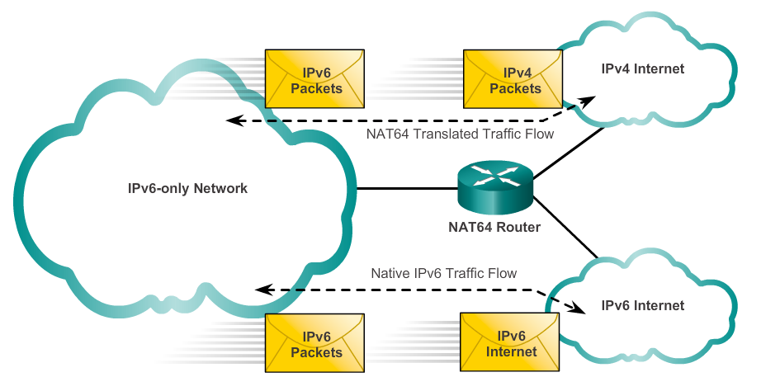
Configuring NAT and IPv6 NAT For IPv6
Notes:
11.1 NAT Operation
11.2.5 Configuring NAT and IPv6
11.2.5.3 NAT For IPv6

Slide 42
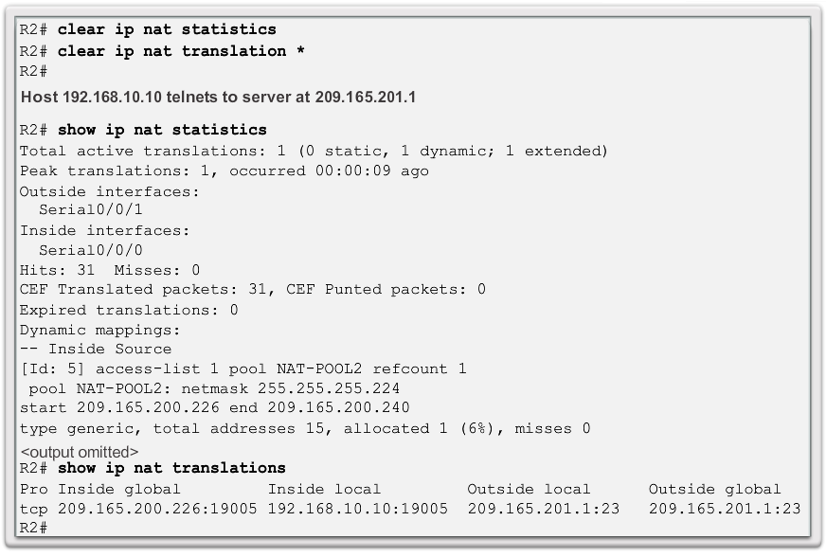
Configuring NAT and IPv6 Troubleshooting NAT: Show commands
Notes:
11.1 NAT Operation
11.3.1 Troubleshooting NAT
11.3.1.1 Troubleshooting NAT: Show commands

Slide 43
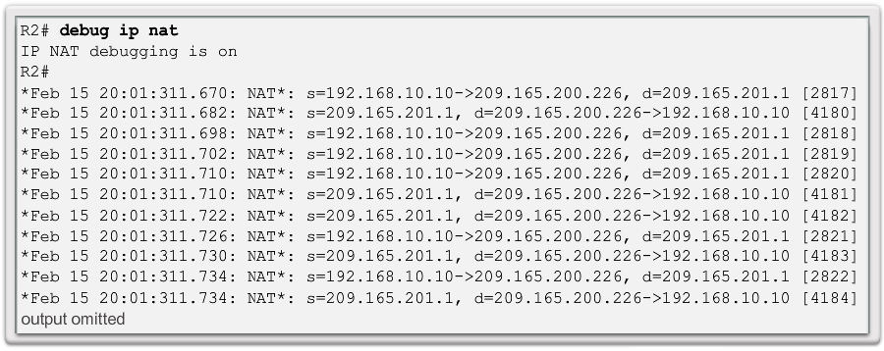
Configuring NAT and IPv6 Troubleshooting NAT: Debug command
Notes:
11.1 NAT Operation
11.3.1 Troubleshooting NAT
11.3.1.2 Troubleshooting NAT: Debug command

Slide 44
Chapter 11: Summary
This chapter has outlined how NAT is used to help alleviate the depletion of IPv4 address space.
NAT conserves public address space and saves considerable administrative overhead in managing adds, moves, and changes.
This chapter discussed NAT for IPv4, including:
NAT characteristics, terminology and general operations
The different types of NAT including static NAT, dynamic NAT, and NAT with overloading
The benefits and disadvantages of NAT
Notes:
Chapter 11 Summary

Slide 45
Chapter 11: Summary (cont)
The configuration, verification and analysis of static NAT, dynamic NAT, and NAT with overloading
How port forwarding can be used to access an internal devices from the Internet
Troubleshooting NAT using show anddebug commands
How NAT for IPv6 is used to translate between IPv6 addresses and IPv4 addresses
Notes:
Chapter 11 Summary

Slide 48
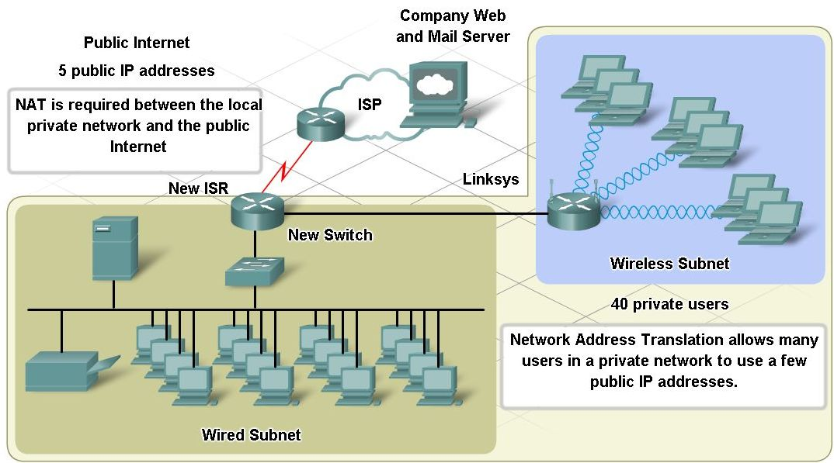
NAT і PAT
Трансляція мережевих адрес (NAT) дозволяє приватним користувачам доступ до Інтернет за рахунок використання однієї/кількох публічних IP адрес

Slide 49
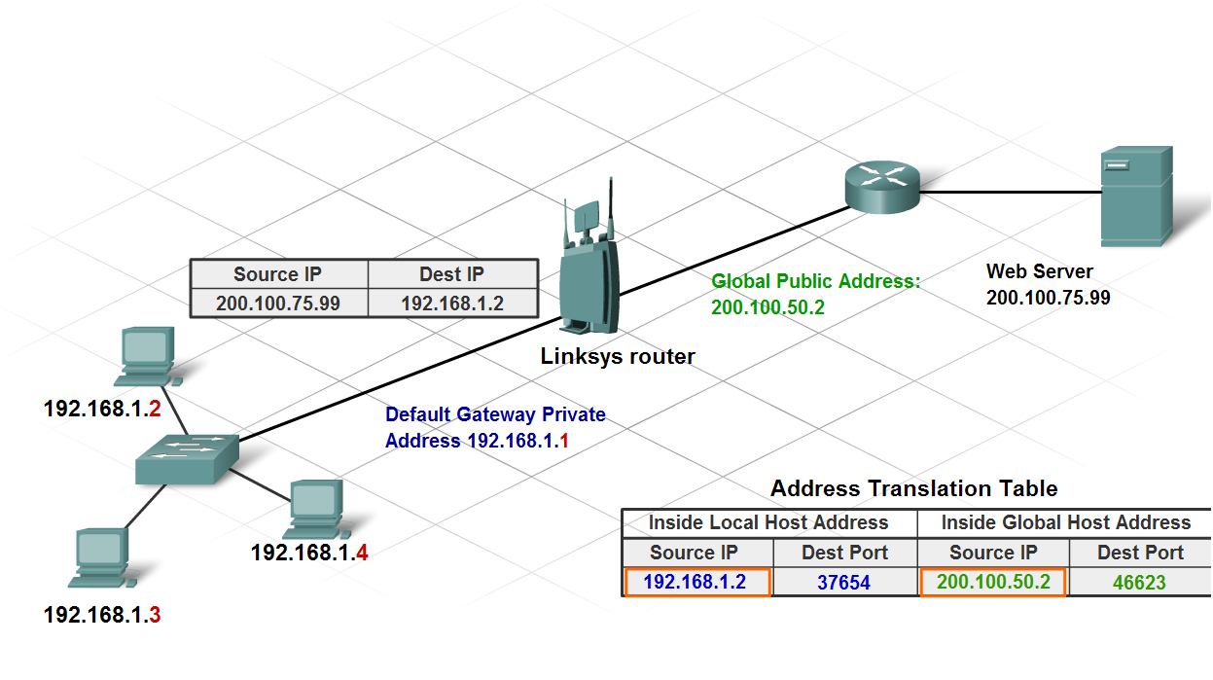
Використання NAT
Опис процедури NAT

Slide 50
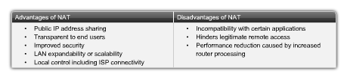
NAT і PAT
NAT працює прозоро для користувача
Перевагами є підвищена безпеку і масштабованість

Slide 51
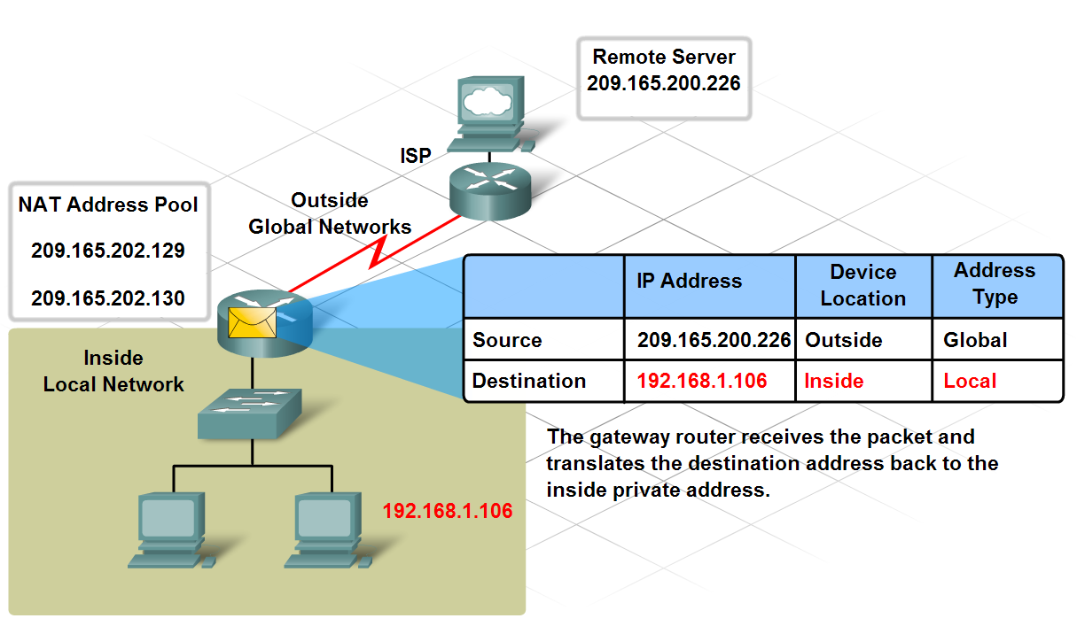
NAT і PAT
Внутрішня локальна мережа
Зовнішня глобальна мережа

Slide 52
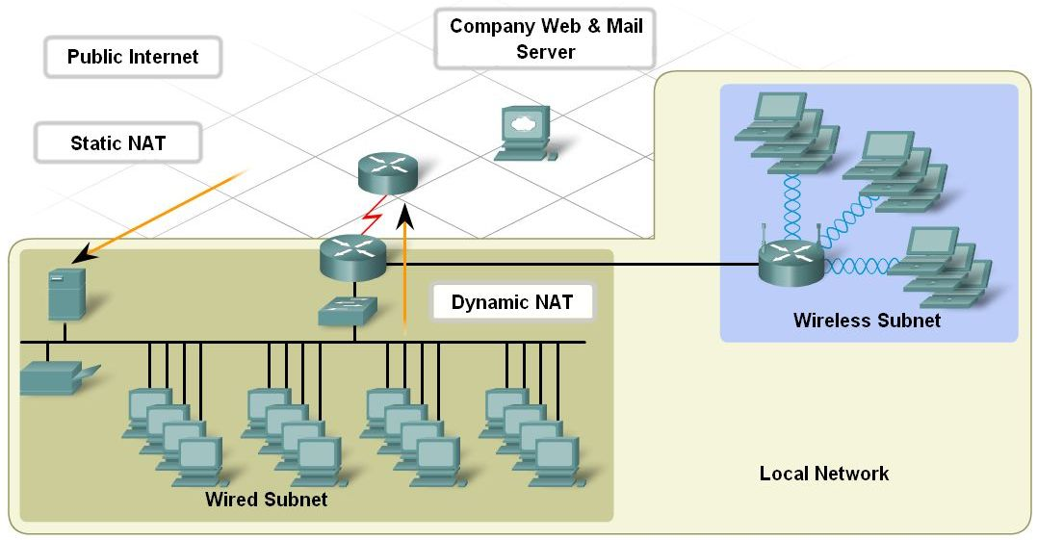
NAT і PAT
Динамічний NAT призначає зовнішні глобальні адреси з наперед визначеного пулу
Статичний NAT призначає визначену глобальну IP адресу для індивідуального вузла з приватною IP

Slide 53
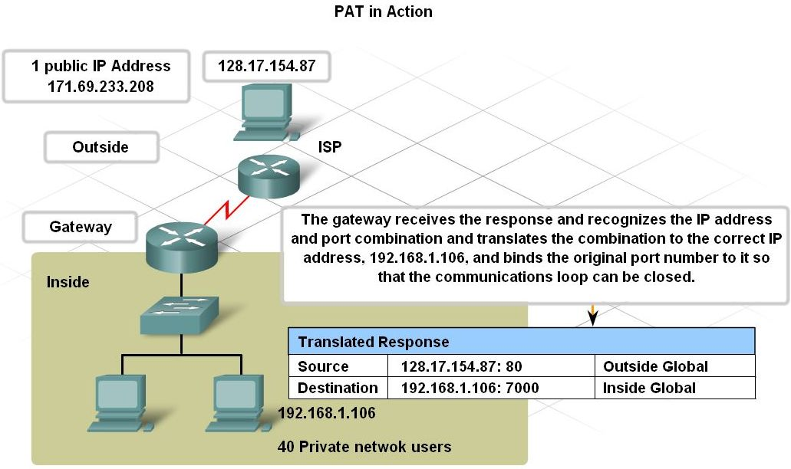
NAT і PAT
PAT транслює локальні IP адреси в одну глобальну

Slide 54
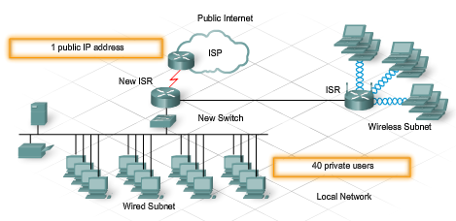
NAT і PAT
PAT використовує унікальну тимчасову адресу IP і номер порту
Порти з номерами вище 1024
Забезпечує максимальне використання адрес та безпеку

Slide 55
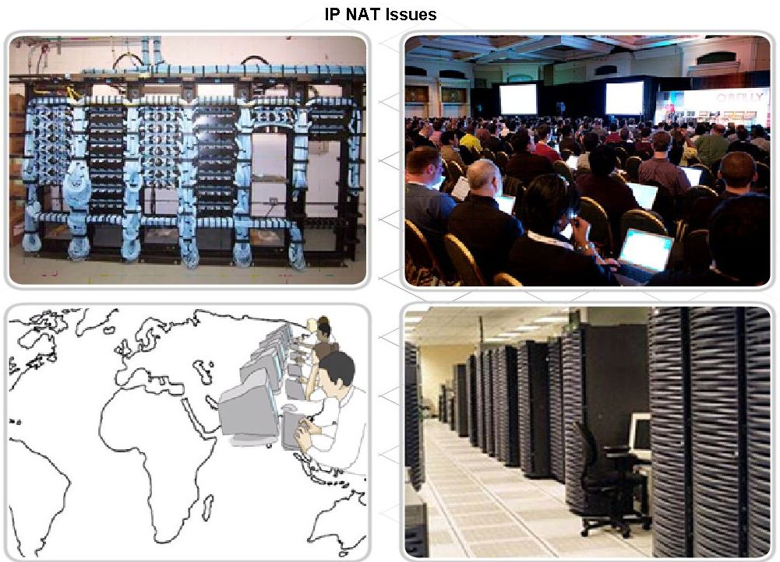
NAT і PAT
IP NAT:
Додаткове навантаження для забезпечення трансляції IP-адрес і портів
Ретельна розробка мережі та підбір обладнання
Точна конфігурація

Slide 56
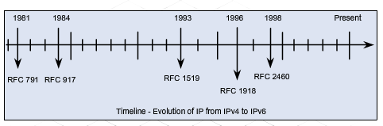
NAT і PAT
Тимчасове вирішення проблеми нехватки адрес: розбиття на підмережі, приватні IP-адреси і NAT
Пропоновані зміни за допомогою IPv6:
Великий адресний простір та краще управління
Полегшене адміністрування
Підтримка розширених можливостей мережі

Slide 57
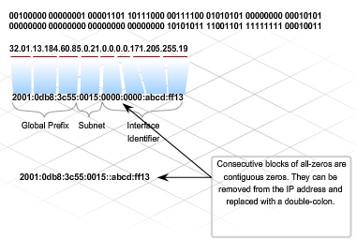
NAT і PAT
Адреси IPv6 :
128 біт
32 шістнадцяткові числа
Трирівнева ієрархія: глобальний префікс, підмережа, інтерфейс ID

Slide 58
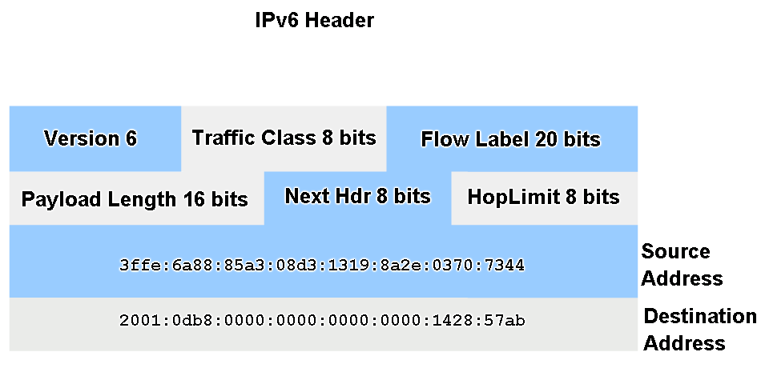
Assigning Addresses
Identify several changes made to the IP protocol in IPv6 and describe the motivation for migrating from IPv4 to IPv6.

Slide 59
Висновки
IP рішення можуть бути адаптовані до потреб проектування мережі за допомогою маски підмережі.
Безкласове розбиття на підмережі забезпечує більшу гнучкість за допомогою маски підмережі змінної довжини.
Трансляція мережевих адрес (NAT) це спосіб захистити особисті адреси від зовнішніх користувачів.
Port Address Translation (PAT) переводить декілька локальних адрес на одну глобальну IP адреса, максимізуючи використання як приватних, так і публічних IP-адрес.

